Slide 1
Государственное общеобразовательное учреждение Средняя общеобразовательная школа № 552 Международные экипажи.
Над проектом работали:
Ученица10 «А»:
Галунова Алина
Руководитель:
Учитель физики
Телегина Н.М.
Технический редактор:
Горюнова М.Г.
Санкт-Петербург, г. Пушкин
Ноябрь 2010 года

Slide 2
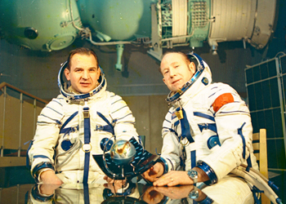
Участники полетов:
«Интеркосмос» — советская космическая программа, позволившая комонавтам и организациям дружественных СССР стран участвовать в космических исследованиях.
СССР – Чехословакия
СССР – Польша
СССР – Германия
СССР – Болгария
СССР – Венгрия
СССР – Вьетнам
СССР – Куба
СССР – Монголия
СССР – Румыния

Slide 3
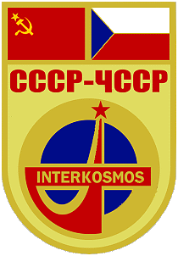
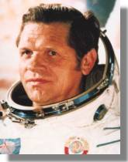
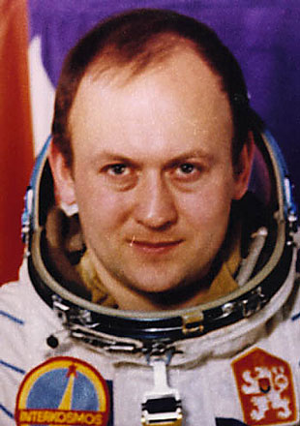
Чехословакия (ЧССР)
Союз Советских
Социалистических Республик
(СССР)
Космонавты:
Алексей Губарев и Владимир Ремек
Дата: 2-10 марта 1978
Корабль: Союз-28
Алексей Губарев 47 лет.
Владимир Ремек 30 лет.

Slide 4
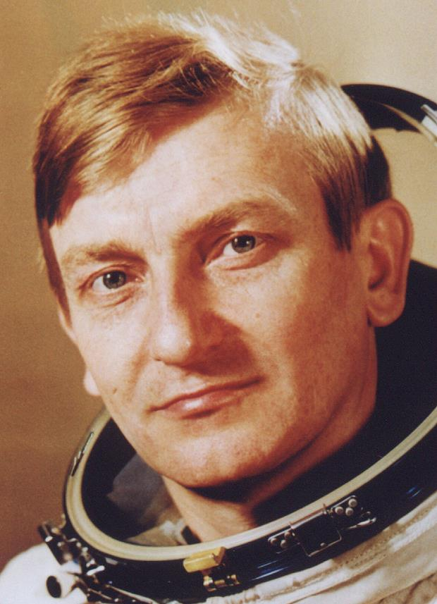
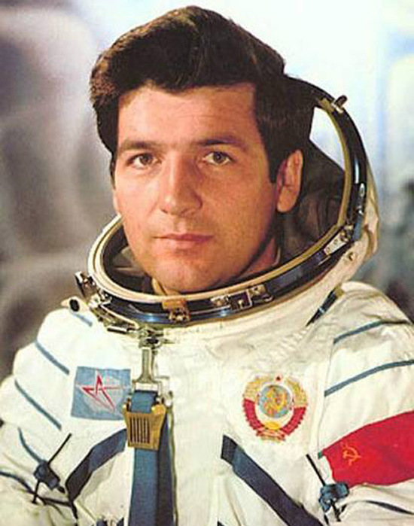
Польша(ПНР)
Союз Советских
Социалистических Республик
(СССР)
Космонавты:
Петр Климук и Мирослав Гермашевский
Дата: 27 июня-5 июля 1978
Корабль: Союз-30
Петр Климук 36 лет.
Мирослав
Гермашевский 37 лет.

Slide 5
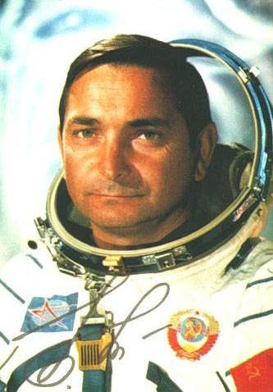
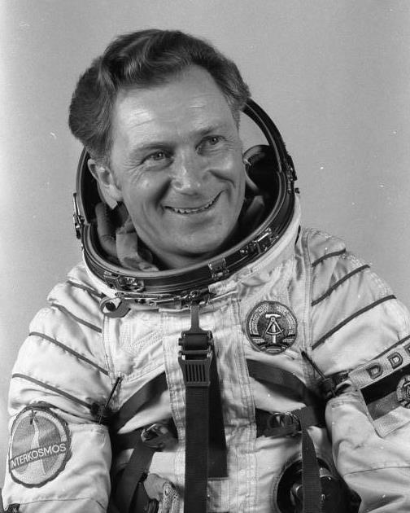
Союз Советских Социалистических Республик (СССР)
Германская Демократическая Республика (ГДР)
Космонавты:
Быковский Валерий
и
Зигмунд Йен
Дата: 26 августа-3 сентября 1978
Корабль: Союз-31, Союз-29
Зигмунд Йен 41 год.
Быковский Валерий 44 года.

Slide 6
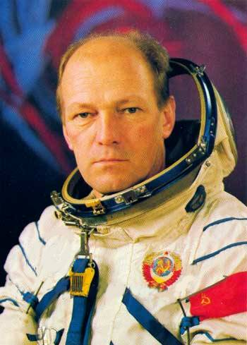
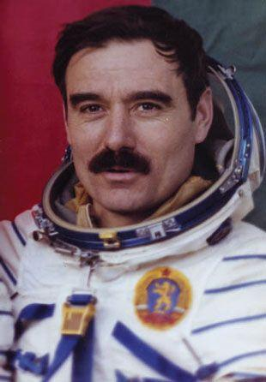
Союз Советских Социалистических Республик (СССР)
Болгария (НРБ)
Космонавты:
Николай Рукавишников
и
Георги Иванов
Дата: 10 – 12 апреля 1979
Корабль: Союз-33
Николай Рукавишников
47 лет.
Георги Иванов 39 лет.

Slide 7
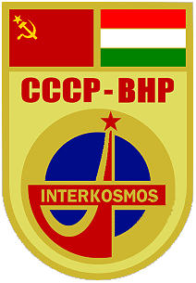
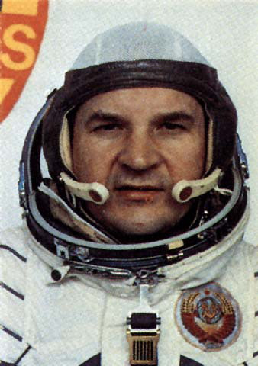
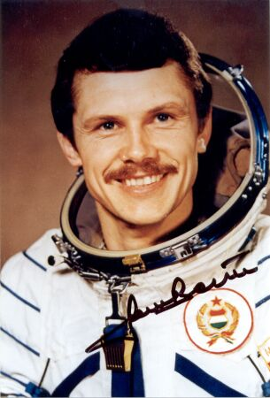
Союз Советских Социалистических Республик (СССР)
Венгрия (ВНР)
Космонавты:
Валерий Кубасов
и
Берталан Фаркаш
Дата: 26 мая-3 июня 1980
Корабль: Союз-36, Союз-35
Валерий Кубасов 45 лет.
Берталан Фаркаш 31 год.

Slide 8
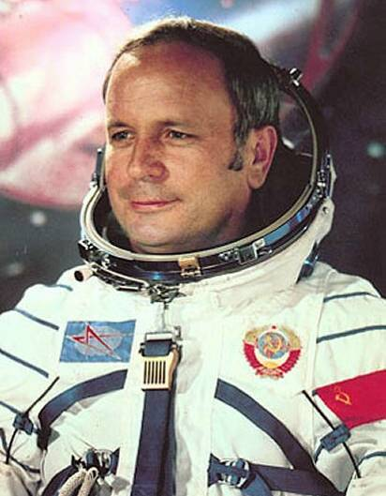
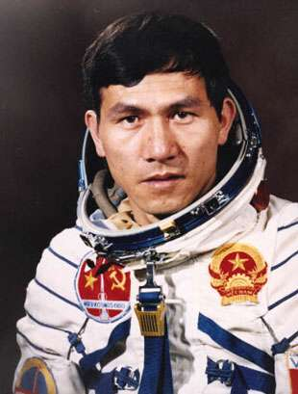
Союз Советских Социалистических Республик (СССР)
Вьетнам (СРВ)
Космонавты:
Горбатко Виктор
И
Фам Туан.
Дата: 23-31 июля 1980
Корабль: Союз-37, Союз-36
Горбатко Виктор 46 лет.
Фам Туан 33 года.

Slide 9
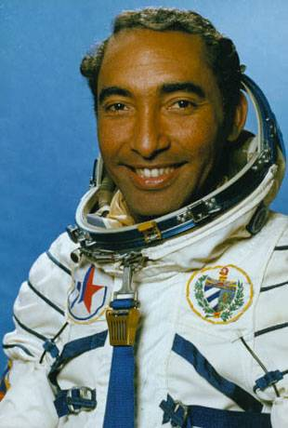
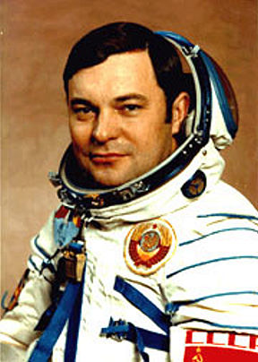
Союз Советских Социалистических Республик (СССР)
Куба
Космонавты:
Юрий Викторович
и
Арнальдо Мендес.
Дата: 18-26 сентября 1980
Корабль: Союз-38
Юрий Викторович 36 лет.
Арнальдо Мендес 38 лет.

Slide 10
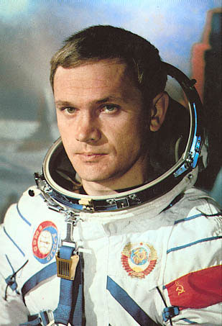
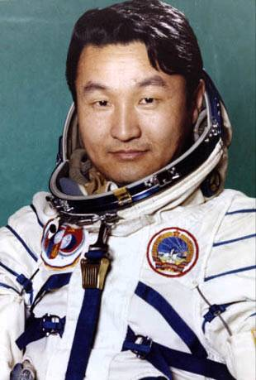
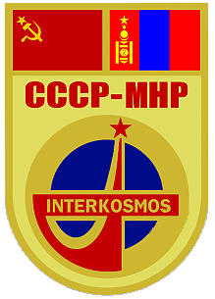
Союз Советских Социалистических Республик (СССР)
Монголия (МНР)
Космонавты:
Владимир Джанибеков
и
Жугдэрдэмидийн Гуррагчаа
Дата: 22-30 марта 1981
Корабль: Союз-39
Владимир Джанибеков 39 лет
Жугдэрдэмидийн
Гуррагчаа 34 года.

Slide 11
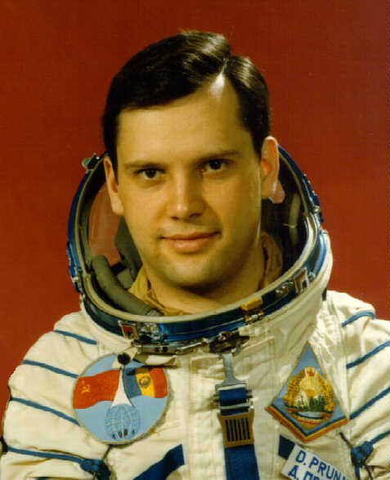
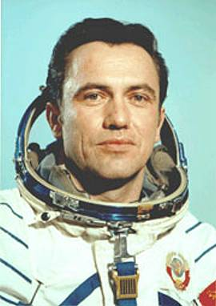
Союз Советских Социалистических Республик (СССР)
Румыния (СРР)
Космонавты:
Попов Леонид
и
Прунариу Дорин
Дата: 14-22 мая 1981
Корабль: Союз-40
Попов Леонид 36 лет.
Прунариу Дорин 29 лет.

Slide 12
ОС «Мир» – это выдающееся научно-техническое достижение конца ХХ века. По своей значимости она перешагнула национальные границы и стала достоянием не только России, но и всего мирового сообщества.

Slide 13
Основные параметры ОС «МИР»
Запуск: | 19 февраля, 1986 21:28:23 UTC Байконур, СССР
Вход в атмосферу: | 23 марта, 2001 05:50:00 UTC
Экипаж: | 28 долговременных экспедиций
Обитаема: | 4594 дня
На орбите: | 5511 дня
Витков вокруг Земли: | ~89 067
Период обращения: | 89,1 мин
Пройденное расстояние: | ~3 638 470 307 км

Slide 14
Три основных принципа концепции МКС «МИР»
1) Модульность
2) Адаптация к изменениям задач в ходе полета в течение всего срока эксплуатации
3) Ремонтопригодность
Базовый блок был выведен на орбиту 20 февраля 1986 года. Затем в течение 10 лет один за другим были пристыкованы ещё шесть модулей.

Slide 15
Посещение ОС «МИР»
Страна, организация | К-во чел. | К-во посещ. | Суммарное время пребывания на станции “Мир”
 |  |  | сутки | часы | минуты
СССР/Россия | 42 | 68 | 1080 | 17 | 09
США | 44 | 49 | 1140 | 39 | 39
Франция | 5 | 7 | 277 | 01 | 32
ЕКА | 3 | 3 | 211 | 02 | 24
Германия | 2 | 2 | 23 | 04 | 30
Болгария | 1 | 1 | 7 | 14 | 24
Словакия | 1 | 1 | 5 | 17 | 19
Австрия | 1 | 1 | 5 | 17 | 17
Афганистан | 1 | 1 | 5 | 17 | 14
Сирия | 1 | 1 | 5 | 17 | 06
Япония | 1 | 1 | 5 | 16 | 51
Великобритания | 1 | 1 | 5 | 15 | 45
Канада | 1 | 1 | 3 | 01 | 48
Всего | 104 | 137 | 12077 | 16 | 58

Slide 16
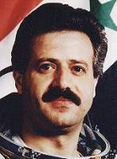
Первый международный полет: Союз ТМ-3 с 22 июля по 29 декабря 1987
Александр Викторенко
Александр Александров
Мухаммед Фарис (Сирия )
Это третья экспедиция на «Мир». Фарис был первым сирийским космонавтом.

Slide 17
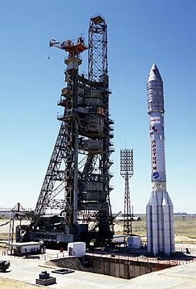
Космодром «Байконур»
Первый и крупнейший в мире космодром, расположен на территории Казахстана, недалеко от поселка Тюратам. С космодрома возможны запуски различных типов ракет-носителей. Один из трёх космодромов планеты, наряду с космодромами Мыс Канаверал, США и Цзюцюань, Китай, предназначенных для запуска аппаратов с космонавтами на борту.

Slide 18
Космодром «Байконур»
С космодрома «Байконур» был осуществлён запуск первого искусственного спутника Земли и первый полёт человека в космос, запускались орбитальные станции серий «Салют», «Мир», система многоразового использования «Энергия» — «Буран», межпланетные космические аппараты, искусственные спутники Земли.

Slide 19
«Байконур» и ОС «МИР»
19 февраля 1986 с космодрома «Байконур» была запущена советская орбитальная станция «Мир». До конца девяностых годов станция активно эксплуатировалась: ее посещали иностранные экипажи, ставились многочисленные эксперименты.

Slide 20
Источники информации: http://www.astronaut.ru/register/register-int.htm?reload_coolmenus http://ru.wikipedia.org/wiki/Интеркосмос http://epizodsspace.airbase.ru/bibl/znan/1980/04/4-polety.html
СПАСИБО
ЗА
ВНИМАНИЕ!
Завершить показ

